Slide 1
MișCAREa DREAPTă cu GYRO
DE SANJAY AND ARVIND SESHAN
This lesson uses SPIKE 3 software

Slide 2
Obiectivele lecției
Învață să aplici controlul proporțional pentru a-ți face robotul să se miște drept.
Învață să aplici controlul proporțional mișcării senzorului Gyro la un anumit unghi.

Slide 3
Sfaturi pentru succes
Trebuie să parcurgeți lecția de urmărire a liniilor proporționale (Proportional line follower) înainte de a finaliza această lecție.
Trebuie de asemenea să parcurgeți lecția Turning With Gyro.

Slide 4
Ce este Gyro Move Straight?
Imaginează-ți că vrei să conduci 200 cm drept.
Pe măsură ce călătorești, robotul tău este lovit de ceva.
Un program de mișcare dreaptă gyro (gyro move straight program) ajută robotul să se corecteze înapoi la drept, dar compensat de cât de mult a fost lovit.

Slide 5
Cum funcționează
Un cod de urmăritor de linie proporțională (proportional line follower) și un cod de mișcare dreaptă gyro (gyro move straight) au proprietăți similare.
Pentru a scrie un program de mișcare dreaptă gyro (gyro move straight), trebuie mai întâi să vă gândiți care este eroarea și care trebuie să fie soluția.
Application | Objective | Error | Correction
Gyro Straight | Faceți robotul la o direcție/unghi constant | Cât de departe ești de acea direcție/unghi | Întoarce-te mai clar în funcție de cât de departe ești de acel unghi
Line Follower | Rămâi pe marginea liniei | Cât de departe sunt citirile noastre luminoase de cele de la marginea liniei (current_light – target_light) | Rotiți mai clar în funcție de distanța de la linie

Slide 6
Pseudocod
Setați motoarele de mișcare și viteza.
Resetați valoarea de orientare la 0 (yaw value).
Într-o buclă, calculați eroarea și aplicați corecția
Part 1: Calculați eroarea (Cât de departe de unghiul țintă)
Să se miște drept → Target yaw angle=0 (Notă: Presupunând o plasare orizontală a hub-ului, trebuie să ne uităm la direcția de rotire pentru decalajul unghiului. Acest lucru poate fi diferit pentru configurația dvs)
Distanța față de unghiul țintă este doar citirea curentă a valorii de orientare (current yaw reading)
Part 2: Calculați o corecție care este proporțională cu eroarea
Înmulțiți eroarea din partea 1 cu o constantă (pe care trebuie să o experimentați și să o descoperiți pentru robotul dvs.)
Introduceți valoarea din partea 2 într-un bloc de direcție (move steering block) pentru a regla direcția proporțional
Ieșiți din loop după cum este necesar prin schimbarea blocului de loop

Slide 7
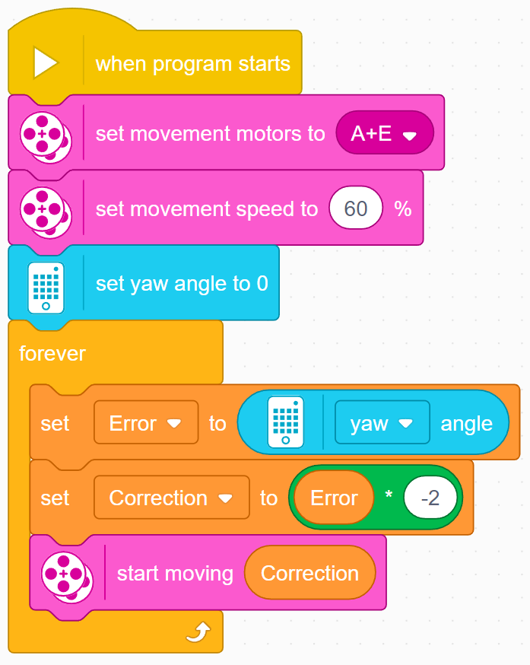
Solutie: Gyro Move Straight
Resetați unghiul de orientare (yaw angle) pentru a seta direcția în care robotul încearcă să rămână.
Calculați eroarea de orientare (yaw error) și corecția.
Începeți să vă mișcați și reglați direcția în funcție de cât de departe este robotul de țintă.
Loop astfel încât robotul să-și actualizeze constant corecția.

Slide 8
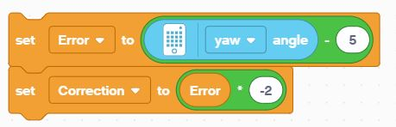
Ghid de discuții
Comparați codul de urmărire a liniei proporționale (proportional line follower code) cu codul de mișcare dreaptă proporțională (proportional move straight code). Ce asemănări și diferențe vedeți? Codul este aproape același. Singura diferență este modul în care este calculată eroarea. Eroarea este calculată folosind senzorul gyro.Corecția este identică.
Ce se întâmplă dacă ai vrea să călătorești într-un anumit unghi (nu doar drept)? Cum ar arăta diferit codul?
În partea 1 a codului soluției, nu există niciun bloc de scădere, deoarece doar scădeam „0”, deoarece titlul nostru țintă se mișcă drept. Ar trebui să scădeți unghiul curent din unghiul țintă dacă doriți să vă deplasați într-un alt unghi.
Target angle = 5 degrees

Slide 9
CREDITe
Această lecție de SPIKE Prime a fost realizată de Sanjay Seshan și Arvind Seshan.
Mai multe lecții sunt disponibile pe www.primelessons.org
Această lecție a fost tradusă în limba romană de echipa de robotică FTC – ROSOPHIA #21455 RO20
This work is licensed under a Creative Commons Attribution-NonCommercial-ShareAlike 4.0 International License.

